Slide 1




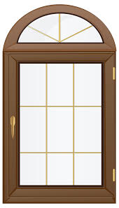








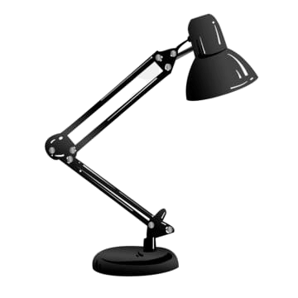










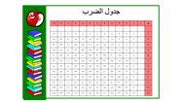
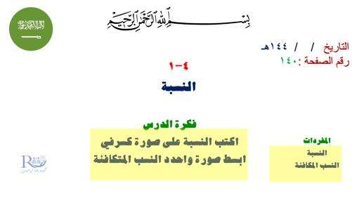

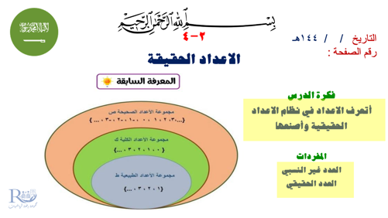

Slide 2


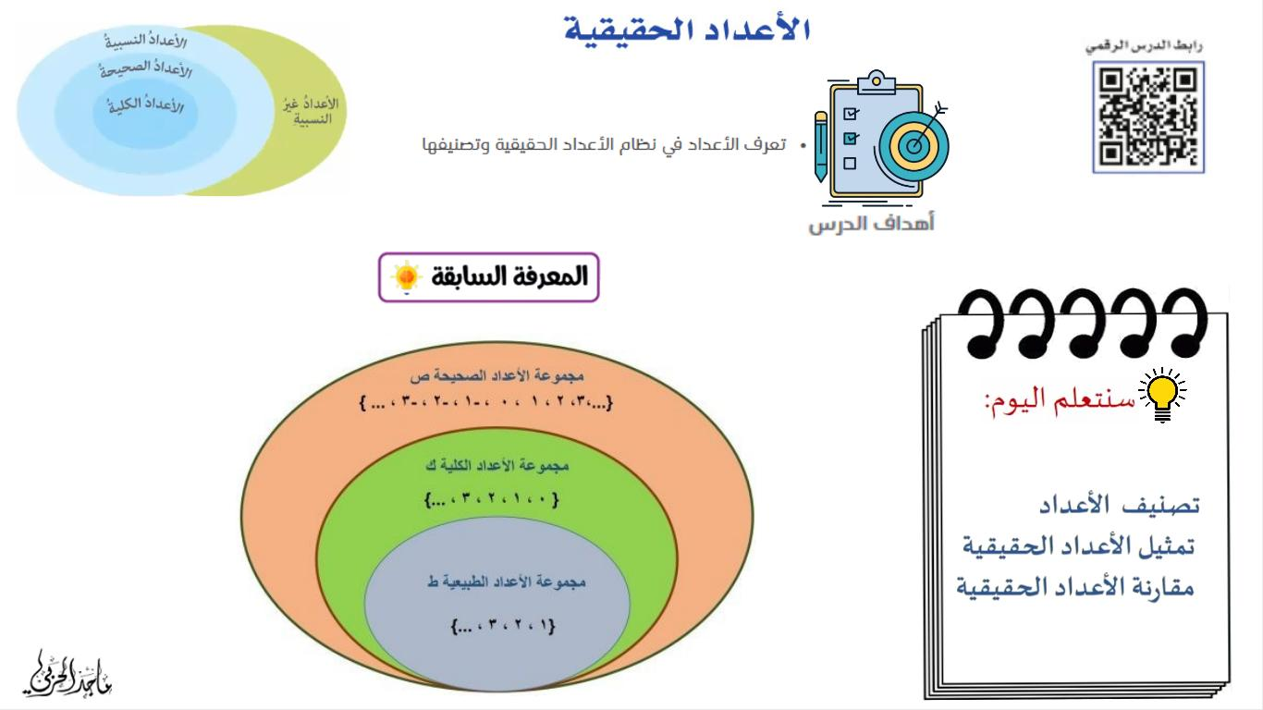

٢-٤
الاعداد الحقيقة
التاريخ / / ١٤٤هـ
رقم الصفحة :
فكرة الدرس
أتعرف الاعداد في نظام الاعداد
الحقيقية وأصنعها
المفردات
العدد غير النسبي
العدد الحقيقي

Slide 3

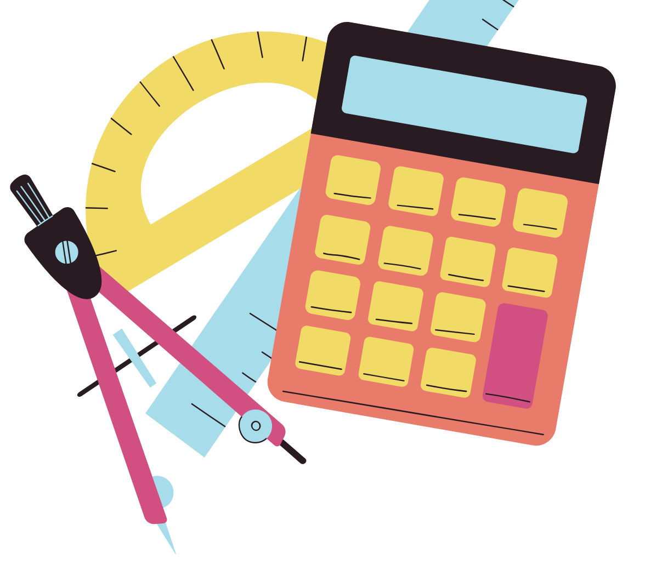

٢-٤
الجذور التربيعية

Slide 4
جدول الضرب
x | ٠ | ١ | ٢ | ٣ | ٤ | ٥ | ٦ | ٧ | ٨ | ٩ | ١٠ | ١١ | ١٢
٠ | ٠ | ٠ | ٠ | ٠ | ٠ | ٠ | ٠ | ٠ | ٠ | ٠ | ٠ | ٠ | ٠
١ | ٠ | ١ | ٢ | ٣ | ٤ | ٥ | ٦ | ٧ | ٨ | ٩ | ١٠ | ١١ | ١٢
٢ | ٠ | ٢ | ٤ | ٦ | ٨ | ١٠ | ١٢ | ١٤ | ١٦ | ١٨ | ٢٠ | ٢٢ | ٢٤
٣ | ٠ | ٣ | ٦ | ٩ | ١٢ | ١٥ | ١٨ | ٢١ | ٢٤ | ٢٧ | ٣٠ | ٣٣ | ٣٦
٤ | ٠ | ٤ | ٨ | ١٢ | ١٦ | ٢٠ | ٢٤ | ٢٨ | ٣٢ | ٣٦ | ٤٠ | ٤٤ | ٤٨
٥ | ٠ | ٥ | ١٠ | ١٥ | ٢٠ | ٢٥ | ٣٠ | ٣٥ | ٤٠ | ٤٥ | ٥٠ | ٥٥ | ٦٠
٦ | ٠ | ٦ | ١٢ | ١٨ | ٢٤ | ٣٠ | ٤٦ | ٤٢ | ٤٨ | ٥٤ | ٦٠ | ٦٦ | ٧٢
٧ | ٠ | ٧ | ١٤ | ٢١ | ٢٨ | ٣٥ | ٤٢ | ٤٩ | ٥٦ | ٦٣ | ٧٠ | ٧٧ | ٨٤
٨ | ٠ | ٨ | ١٦ | ٢٤ | ٣٢ | ٤٠ | ٤٨ | ٥٦ | ٦٤ | ٧٢ | ٨٠ | ٨٨ | ٩٦
٩ | ٠ | ٩ | ١٨ | 27 | ٣٦ | ٤٥ | ٥٤ | ٦٣ | ٧٢ | ٨١ | ٩٠ | ٩٩ | ١٠٨
١٠ | ٠ | ١٠ | ٢٠ | ٣٠ | ٤٠ | ٥٠ | ٦٠ | ٧٠ | ٨٠ | ٩٠ | ١٠٠ | ١١٠ | ١٢٠
١١ | ٠ | ١١ | ٢٢ | ٣٣ | ٤٤ | ٥٥ | ٦٦ | ٧٧ | ٨٨ | ٩٩ | ١١٠ | ١٢١ | ١٣٢
١٢ | ٠ | ١٢ | ٢٤ | ٣٦ | ٤٨ | ٦٠ | ٧٢ | ٨٤ | ٩٦ | ١٠٨ | ١٢٠ | ١٣٢ | ١٤٤

Slide 5

لوحة تعزيز النجوم

Slide 6
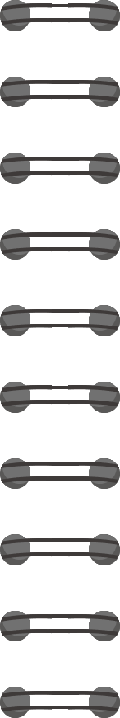
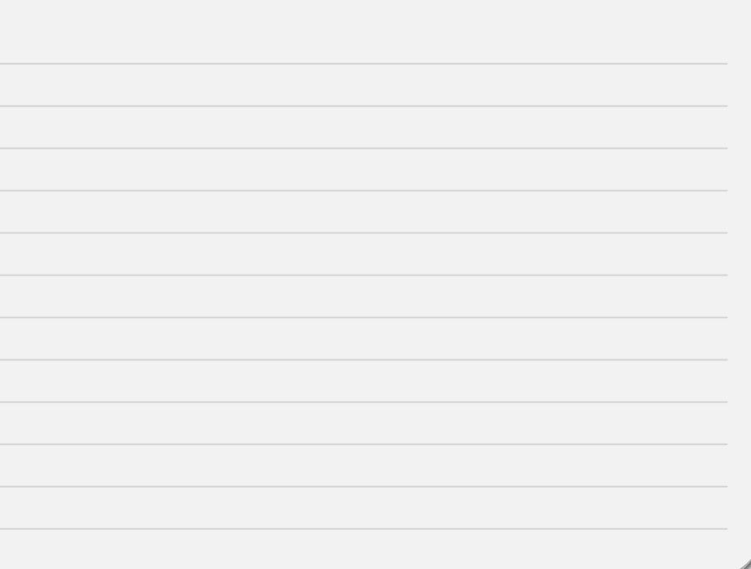


الأعداد الحقيقية
الأعداد النسبية
الأعداد غير النسبية
تمهيد :
٥٧
١١
٧
٣
الأعداد الصحيحة
الكسور الاعتيادية والعشرية
-٥
-٢
٣
١
١١
٣
٧
٢
الأعداد الكلية
الأعداد الصحيحة السالبة
٠ ، ١ ، ٢ ، ٣ ، ٤ ، ........
-١ ، -٢ ، -٣ ، -٤ ، -٥ ، ......

Slide 7
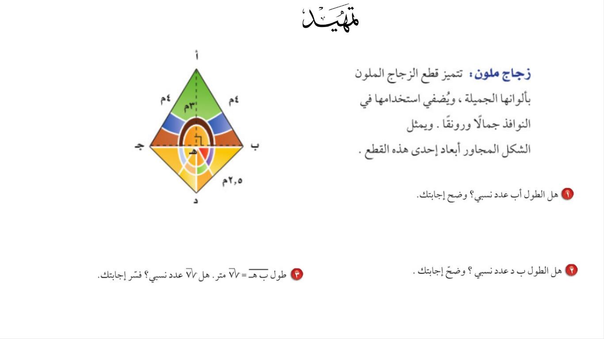
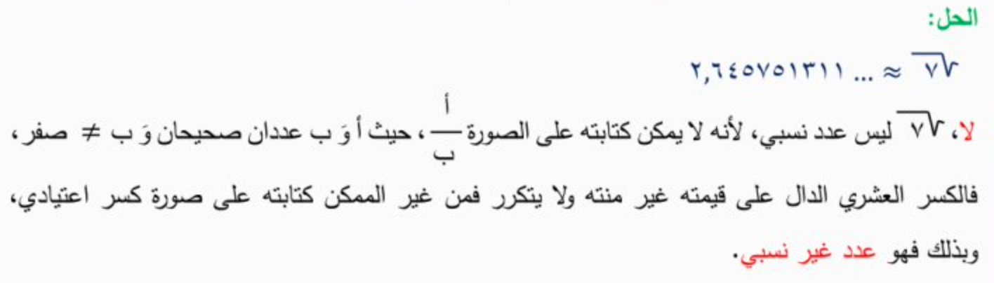
استعد
٤
نعم لأنه يمكن كتابته على الشكل
١
٥
نعم لأنه يمكن كتابته على الشكل
٢

Slide 8
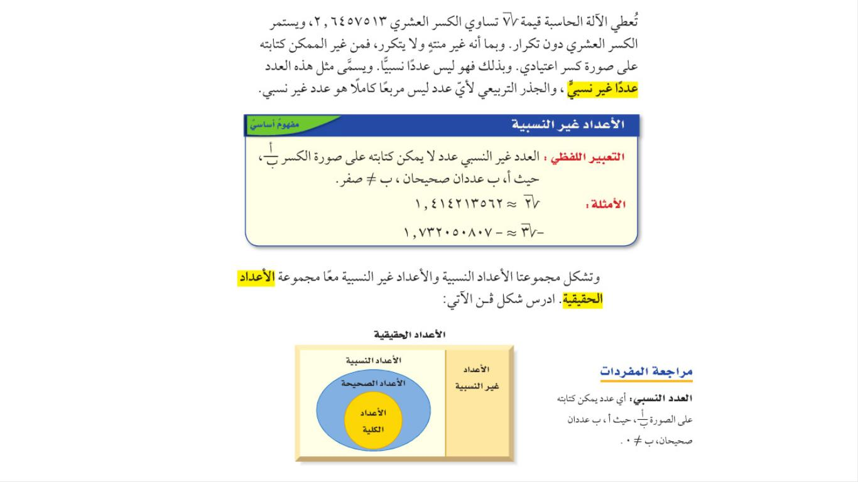
مفهوم

Slide 9
الأعداد الحقيقية
الأعداد الحقيقية
الأعداد النسبية
الأعداد
غير
النسبية
الأعداد الصحيحة
الأعداد
الكلية

Slide 10
الأعداد الحقيقية
الأعداد غير النسبية
الأعداد النسبية
كسورها غير منتهية ولا متكررة
كسورها منتهية
٢
مثل :
٠.٤
=
مثل :
٥
٣
١٠٤١٤٢١٣٥٦٢..
≈
٠.٧٥
=
٢
٤
كسورها غير منتهية ومتكررة
... ١.٧٣٢٠٥٠٨٠٧
≈
٣
...٠.٣٣٣
١
مثل :
=
٣
... ٢.٦٤٥٧٥١٣١١
≈
٧
٥
...٠.٤٥٤٥٤٥
=
١١

Slide 11
تصنيف الاعداد
سم كل مجموعات الأعداد التي تنتمي إليها الأعداد التالية :
مثال
العدد | المجموعة التي ينتمي إليها | المجموعة التي لا ينتمي إليها
...٠.٢٥٢٥٢٥
غير النسبية
الصحيحة
الكلية
الحقيقية
النسبية
غير النسبية
الحقيقية
النسبية
الصحيحة
الكلية
=
٦
٣٦
النسبية
الصحيحة
الكلية
الحقيقية
غير النسبية
...٢.٦٤٥
=
٧
الحقيقية
النسبية
٢
غير النسبية
الصحيحة
الكلية
٠.٤
=
٥

Slide 12
سم كل مجموعات الأعداد التي تنتمي إليها الأعداد التالية :
تحقق من فهمك
العدد | المجموعة التي ينتمي إليها
الحقيقية
غير النسبية
... ٣.١٦٢٢٧٧٧
=
١٠
الحقيقية
النسبية
=
-٢
-٢.٤
٢
٥
الحقيقية
النسبية
الصحيحة
الكلية
=
١٠
١٠٠

Slide 13
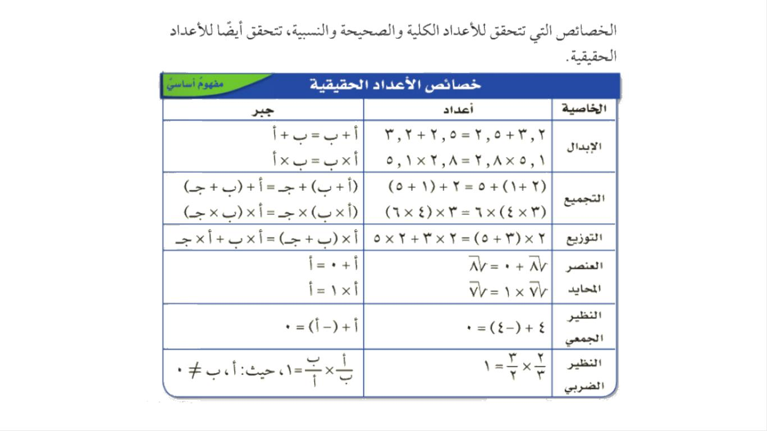
الخصائص

Slide 14
تمثيل الاعداد الحقيقية
تحقق من فهمك
قدر إلى أقرب جزء من عشرة . ثم مثله على خط الأعداد .
٥
٢.٢
≈
٢.٢٣٦٠٦٧٩٧٧
≈
٥
٥
| | | |
٤ ٣ ٢ ١
●

Slide 15
قدر الجذور التربيعية التالية إلى أقرب جزء من عشرة . ثم مثلها على خط الأعداد .
تحقق من فهمك
... ٢.٦٤٥٧٥١٣١
≈
ــ
- ٢.٧
≈
٧
٧
ــ
| | | |
- ١ - ٢ - ٣ - ٤
●
٤.٧
... ٤.٦٩٠٤١٥٨
≈
≈
٢٢
٢٢
| | | |
٦ ٥ ٤ ٣
●

Slide 16
الأعداد الحقيقية
سم كل مجموعات الأعداد التي تنتمي إليها الأعداد التالية :
تاكد
العدد | المجموعة التي ينتمي إليها
... ٠.٥٠٥٠٥٠
الحقيقية
النسبية
الحقيقية
النسبية
الصحيحة
=
ــ
- ٨
٦٤
الحقيقية
غير النسبية
=
٤.١٢٣١٠٥٦
١٧
- ٣.٢٥
=
-١
الحقيقية
النسبية
٣
٤

Slide 17
الأعداد الحقيقية
قدر الجذور التربيعية التالية إلى أقرب جزء من عشرة. ثم مثلها على خط الأعداد .
تاكد
≈
١.٤
... ١.٤١٤٢١٣٦
≈
٢
٢
| | | |
٣ ٢ ١ ٠
●
- ... ٤.٢٤٢٦٤٠٧
≈
ــ
- ٤.٢
≈
١٨
١٨
ــ
| | | |
- ٣ - ٤ - ٥ - ٦
●

Slide 18
الأعداد الحقيقية
ضع إشارة > أو < أو = في ....... لتكون العبارة صحيحة
تاكد
٣.٥
>
...........
١٥
٣.٥
>
٣.٨٧٢٩٨٣٣
...........
لأن : ٨ > ٥

Slide 19
الأعداد الحقيقية
ضع إشارة > أو < أو = في ....... لتكون العبارة صحيحة
تاكد
١
=
١
...........
٢.٢٥
٢
١.٥
=
١.٥
...........
لأن : ١.٥ = ١.٥

Slide 20
الأعداد الحقيقية
ضع إشارة > أو < أو = في ....... لتكون العبارة صحيحة
تاكد
<
ــــ
...........
٢.٢١
٥.٢
٢.٢٨٠٣٥٠٩
<
...٢.٢١٢١
...........
لأن : ١ < ٨

Slide 21
الأعداد الحقيقية
تدرب
سم كل مجموعات الأعداد التي تنتمي إليها الأعداد التالية :
العدد | المجموعة التي ينتمي إليها
٢
الحقيقية
النسبية
... ٠.٦٦٦٦
=
٣
الكلية
١٢
الحقيقية
النسبية
الصحيحة
٣
=
٤

Slide 22
الأعداد الحقيقية
ضع إشارة > أو < أو = في ....... لتكون العبارة صحيحة
تدرب
٣.٢
<
...........
١٠
٣.٢
<
٣.١٦٢٢٧٧٧
...........
لأن : ١ < ٢

Slide 23
الأعداد الحقيقية
ضع إشارة > أو < أو = في ....... لتكون العبارة صحيحة
تدرب
٣.٥
<
...........
١٢
٣.٥
<
٣.٤٦٤١٠١٦
...........
لأن : ٤ < ٥

Slide 24
الأعداد الحقيقية
ضع إشارة > أو < أو = في ....... لتكون العبارة صحيحة
تدرب
=
٢
٥.٧٦
...........
٢
٥
٢.٤
=
٢.٤
...........
لأن : ٢.٤ = ٢.٤

Slide 25
الأعداد الحقيقية
في المتتابعة ٤ ، ١٢ ، ....... ‘ ١٠٨ ، ٣٢٤ استعمل الصيغة في
إيجاد الحد المجهول ، حيث أ ، ب الحدان السابق والتالي للحد المجهول .
تدرب
أ ب
أ = ١٢
٣٦
٣٦
=
١٢٩٦
=
١٢ × ١٠٨
=
أ ب
ب = ١٠٨

